Slide 1
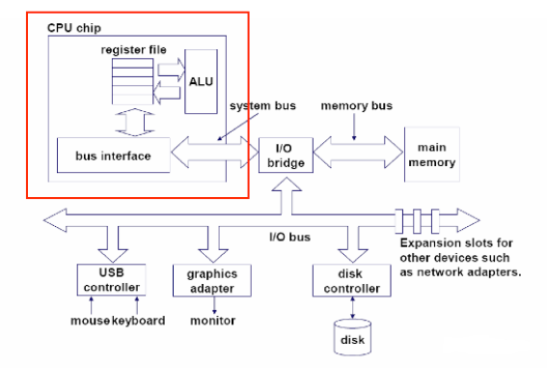
Rechnerarchitektur
64-bit Architektur bedeutet
die CPU mit ihrer Recheneinheit ist so ausgelegt, dass sie 64 bit ( 8 Byte ) während eines Taktes verarbeiten
das Bus-Systeme d.h. System bus, memory bus und I/O bus transportieren 64bit
der Hauptspeicher ( RAM bzw. main memory ) wird mit 64 bit addressiert, d.h. es gibt
  theoretisch 1.8446744e+19 Adressen

Slide 2
Was bedeuten Bit, Byte, Adressen
Bit
Ein Bit ist die kleinste Einheit im Computer, entweder 0 oder 1
Byte
Ein Byte besteht aus 8 Bit und wird dazu verwendet, Buchstaben zu speichern ( a-z, A-Z, 0-9 sowie Sonderzeichen der Tastatur ). Mit einem Byte kann man Zahlen von 0 bis 255, d.h. 2^8-1 abbilden
Das Byte ist die kleinste Einheit im Computer um eine Größe abzuspeichern.
In der Computersprache ist ein Byte auch ein char oder ein Character (d.h. ein Zeichen)

Slide 3
Byte-Darstellung - Hexadezimal-Darstellung
Die Darstellung eines Bytes erfolgt häufig in Hexadezimal-Format, das sind 2 mal 4 Bits, wobei 4 Bits einem Wert von 0,1,..9,A,B,C,D,E,F entsprechen.
0 entspricht 0000
1 entspricht 0001
2 entspricht 0010
3 entspricht 0011
…
8 entspricht 1000
9 entspricht 1001
A entspricht 1010
…
F entspricht 1111

Slide 4
Byte-Darstellung - Hexadezimal-Darstellung
Aus einer Hexadezimal-Darstellung kann man einfach die Bits ermitteln, dies wird
häufig in der technischen Informatik verwendet.
Beispiel: Die Hexadezimal-Zahl
0xA2 entspricht 1010 0010
Beispiel: Der Buchstabe a
- besitzt die Hexadezimaldarstellung 0x61 ( Das 0x am Anfang bedeutet Hexadezimal )
- dies entspricht den Bits 0110 0001
- dies entspricht dem dezimalen Zahlenwert 96
( Versuchen Sie unter Windows den Rechner mit der Programmierer Ansicht )

Slide 5
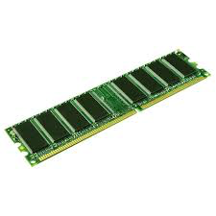
Was bedeuten Bit, Byte, Adressen
RAM und Adressen
Jeder Rechner benötigt einen Hauptspeicher ( RAM ), auf den der Prozessor schnell zugreifen kann.
Man muss sich das RAM als großen Vektor von Bytes vorstellen.
Jedes Byte dieses Vektors besitzt dabei eine Adresse.
Eine Adresse ist bei einem 64 bit Rechner eine Zahl zwischen 0 und 2^64-1.
( 2^32 entspricht ca. 4 Mrd. d.h. 4.000.000.000 )
2^64 entspricht dann 16.000.000.000.000.000.000.000 Zahl mit ca. 18 Nullen
Gewöhnlich wird eine Adresse im Hexadezimalformat angegeben, z.B.
bedeutet die Adresse 0xFFFF FFFF FFFF FFFF eine Adresse aus 2^64-1

Slide 6
RAM flüchtiger Speicher
Der RAM bzw. Hauptspeicher eines Computers ist ein flüchtiger Speicher, d.h. er wird beim Ausschalten des Geräts gelöscht und wird bei Einschalten wieder neu verwendet.
Im Gegensatz dazu ist die Festplatte eines Computers ein nichtflüchtiger Speicher, d.h. die Daten bleiben beim Ein- und Ausschalten bestehen.
Auf den RAM besitzt die CPU einen sehr schnellen Zugriff.
Auf die Festplatte kann die CPU nicht direkt zugreifen.

Slide 7
Wir lernen in der Betriebssysteme Vorlesung nicht, wie man ein Windows, LINUX oder MacOS oder iOS oder Android bedient,
wir lernen wie ein Multitasking Betriebssystem funktioniert
Grundkonzepte der Multitasking Betriebssysteme
1.) Prozesse und Threads
Prozesse und Multitasking: „gleichzeitige“Ausführung mehrerer Programme
Threads und Multithreading: „gleichzeitige“ Ausführung von Aktivitäten innerhalb eines Prozesses
2.) Interprozesskommunikation ( IPC )
Wie können Prozesse untereinander Daten austauschen
Mehrere Prozesse greifen auf eine gleiche Resourcen zu. Wie kann die Konsistenz der Resource gewährleistet werden. Synchronisation.

Slide 8
3.) Speicherverwaltung
Wie werden die Prozesse im Hauptspeicher verwaltet?
Was ist ein Virtueller Speicher
4.) Ein- Ausgabe
Ansteuerung von Geräten aus dem Betriebssystem
5.) Dateisysteme und lokale Benutzerverwaltung
Persistente Speicherung von Daten
Ordner und Dateien in ihrem hierarchischen Aufbau
Benutzer und Gruppen
Rechtesystem

Slide 9
Wie startet ein Betriebssystem ?
Nach der Installation ist das Betriebssystem auf einem Speichermedium, in der Regel die Festplatte, gespeichert
Einschalten des Computers, das BIOS ( Basic Input/Output System )
Jeder Computer besitzt ein sog. BIOS. Das BIOS ist ein kleines nicht veränderbares Programm, das auf einem Chip neben dem Prozessor fest eingebrannt ist.
Dieses BIOS wird beim Einschalten aktiviert und hat die Aufgabe den Kernel des Betriebssystems von einem Speichermedium, in der Regel die Festplatte, in den Hauptspeicher zu laden und zu starten.
Den Vorgang nennt man Booten eines Computers

Slide 10
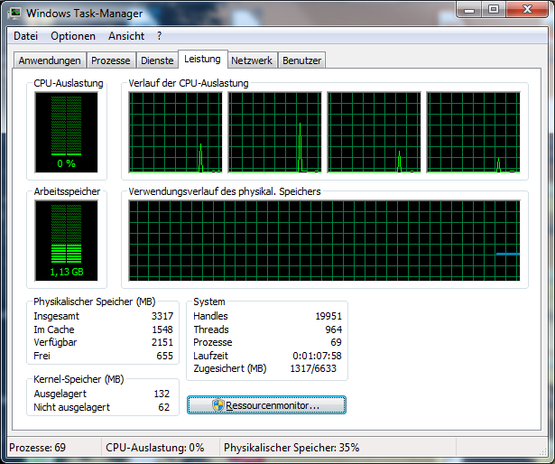
Was ist der Kernel eines Betriebssystems
Beim Booten wird ein Teil des Betriebssystems (der Kernel) in den Hauptspeicher (RAM) geladen und gestartet
Der Kernel ist der Teil des Betriebssystems der sich permanent im Hauptspeicher befindet.
Der Kernel:
startet mehrere Prozesse
(abhängig vom Betriebssystem)
- minimales Linux – kleiner Kernel
- Windows – relativ großer Kernel

Slide 11
Implementierung des Kernels
Der Kernel eines Betriebssystems ist in der Regel in der Programmiersprache „C“ implementiert ( z.B. besitzt der Debian Linux Kernel 4.9 ca. 60.000 C-Programme )
Wie kann man sich den Kernel vorstellen
Der Kernel stellt eine Schnittstelle für die Anwendungsprogramme zur Verfügung. Diese Schnittstelle ist in der Form von Systemaufrufen. Diese stehen als Funktionen in der Programmiersprache „C“ zur Verfügung
Beispiel:
Im Anwendungsprogramm Excel wird vom Benutzer Datei speichern unter… eines Dokuments aufgerufen. Im Kernel gibt es einen Systemaufruf der das Datei speichern unter… erledigt. D.h. die Aufgabe wie eine Datei auf der Festplatte gespeichert wird ist nicht Aufgabe des Anwenderprogramms Excel, sondern eine Aufgabe des Kernels in Form eines Systemaufrufs

Slide 12
Besondere Bedeutung des Kernels für Prozesse
Ein Prozess ( d.h. ein Programm in Ausführung wie z.B. Excel ) befindet sich entweder im Kernel-Mode oder im User-Mode. Im Kernel-Mode befindet sich der Prozess, wenn er sich in einem Systemaufruf im Kernel befindet, sonst ist der Prozess im User-Mode
Ein Prozess im User-Mode ( Standard )
kann nicht direkt auf die Hardware zugreifen
kann nicht direkt auf den Speicher zugreifen
muss Systemaufrufe nutzen um um auf Hardware oder Speicher zuzugreifen
Ein Prozess im Kernel-Mode ( während der Ausführung von Systemaufrufen )
Besitzt kompletten Zugriff auf die Hardware
Besitzt kompletten Zugriff auf den Speicher
im Kernel-Mode ausgeführte Systemaufrufe sind atomar, d.h. sie können nicht durch andere Prozesse unterbrochen werden

Slide 13
Kernel Architekturen
Mikro Kernel
ist möglichst klein und umfasst nur die Module zur
Prozessverwaltung, Speicherverwaltung, Interprozess-Kommunikation
Monolithischer Kernel
Der Kernel umfasst alle Aufgaben des Betriebssystems, insbesondere auch das Dateisystem und die grafische Benutzeroberfläche
Hybrider Kernel ( Mischform )
Alle bekannten im Einsatz befindlichen Betriebssysteme, Microsoft, LINUX/UNIX, Android, iOS sind hybride Kernel
dabei ist LINUX eher ein Mikrokernel und Microsoft Windows eher ein Monolithischer Kernel

